Slide 1
情報検索技術に基づくベクトル表現と 深層学習を用いたコード片の類似性判定法
井上研究室 横井 一輝
Notes:
情報検索技術に基づくベクトル表現と
深層学習を用いたコード片の類似性判定法について
井上研究室の横井が発表いたします．

Slide 2
コード片の類似性判定法
ソフトウェア開発・保守において広く使われる
類似したコード片を見つける際に利用
コードクローン検出，コード片検索
コードクローン
コード片検索
tmp = b;
b = a;
A = tmp;
検索クエリ
tmp = b;
b = a;
A = tmp;
tmp = b;
b = a;
A = tmp;
Notes:
最初にコード片の類似性判定法について説明します．
コード片の類似性判定法とは，ソフトウェア工学における基礎技術であり，
ソフトウェア開発や保守において重要な技術要素です．
コード片の類似性判定法は類似したコード片を見つける際に利用され，
コードクローン検出やコード片検索の際に利用されます．
コードクローン検出とはソースコード中に存在する類似コード片を自動で検出する手法で，
コード片検索とは，与えられた検索コードをソースコードから検索する手法です．

Slide 3
深層学習を用いたコード片の 類似性判定法：DeepSim
DeepSim[1]
制御フローグラフ（CFG）と データフローグラフ（DFG）を解析
深層学習を用いてコード片の類似性を判定
高い精度でコード片の類似性を判定可能
課題：学習に約4時間（論文上の値）[1]
意味表現生成
類似性判定
バイトコード
解析器
CFG
類似性
判定
モデル
ソースコード
エン
コーダ
特徴
行列
自己符号化器
ベクトル表現
類似性判定
DFG
[1] Gang Zhao et al., “Deepsim: Deep learning code functional similarity.”, ESEC/FSE, pp.141-151, 2018.
Notes:
ここで研究背景としまして，深層学習を用いたコード片の類似性判定法 DeepSimについて説明します．
DeepSimは制御フローグラフとデータフローグラフを解析して，
深層学習を用いてコード片の類似性を判定します．
図にありますように，ソースコードに対してバイトコード解析を行い，CFGとDFGを生成します．
これらをエンコードして特徴行列を生成し，自己符号化器に入力することでベクトル表現を生成します．
最後に，生成したベクトル表現を類似性判定モデルに入力し，コード片の類似性を判定します．
DeepSimは高い精度でコード片の類似性を判定できますが，
学習に時間がかかることが課題として挙げられます．

Slide 4
提案手法
以下の2つを組み合わせたコード片類似性判定法を提案
情報検索技術に基づくベクトル化手法
深層学習を用いたコード片類似性判定法
提案部分
類似性判定モデルへの入力を新たに提案
類似性判定モデルは DeepSim と同様のモデルを使用
意味表現生成
類似性判定
ソースコード
字句
解析器
トークン
前処理
単語
情報検索技術
ベクトル表現
類似性
判定
モデル
類似性判定
提案部分
Notes:
この課題を解決するために本研究では，
情報検索技術に基づくベクトル表現と，
深層学習を用いたコード片類似性判定法を組み合わせることで，
高速かつ高精度なコード片類似性判定法を提案します．
図にありますように，
最初にソースコードに対して，字句解析などのソースコード解析を用いて前処理を行った後，
情報検索技術に基づいてベクトル表現に変換し，
その後，深層学習モデルに入力することで類似性を判定します．
この，類似性判定モデルに入力するベクトル表現の生成方法が本研究の提案部分であり，
類似性判定モデルはDeepSimと同様のモデルを使用しています．

Slide 5
ソースコード解析を用いた前処理
コード片をベクトル化する前処理として， 以下の軽量なソースコード解析を行う
コメント除去
字句解析によりトークン単位に分割
予約語と識別子 以外を除去
識別子を分割（キャメルケース など）
予約語・識別子を小文字に正規化
単語列によるコード片の意味表現を生成
Notes:
最初に，ソースコード解析を用いた前処理について説明します．
コード片をベクトル化する前処理として，
以下の軽量なソースコード解析を行います．
最初にコメント除去を行い，
次に字句解析によりトークン単位に分割，
そして予約語と識別子以外を除去し，
識別子をキャメルケースなどで分割した後，
これらを小文字に正規化します．
これらの前処理によって，単語列によるコード片の意味表現を生成します．

Slide 6
情報検索技術に基づくベクトル化
情報検索技術に基づくベクトル表現を用いて コード片をベクトル化
LSI (Latent Semantic Indexing) 主成分分析による潜在的意味表現
LDA (Latent Dirichlet Allocation) ベイズ学習による潜在ディリクレ配分
PV-DBoW 文書ベクトルDoc2Vecの一種
PV-DM 文書ベクトルDoc2Vecの一種
WV-avg (Word2Vec-average) 単語ベクトルWord2Vecの平均ベクトル
情報検索技術に基づくコード片のベクトル表現の特徴調査[2]で用いられた手法を選択
[2] Kazuki Yokoi et al., "Investigating Vector-based Detection of Code Clones Using BigCloneBench", APSEC, pp. 699-700, 2018
Notes:
次にコード片のベクトル化について説明します．
本研究では情報検索技術に基づくベクトル表現として，
これら5つを用います．
これらの手法は，既存研究である，
情報検索技術に基づくコード片のベクトル表現の特徴調査
で用いられた手法から選択しています．

Slide 7
LSI (Latent Semantic Indexing)[5]
特徴
主成分分析による潜在的意味解析
高速に次元圧縮
主成分分析
多次元ベクトルをなるべく 情報の損失が少なくなるように 低次元に圧縮する手法
2次元を1次元に圧縮
[3] S.Deerwester et. al., "Indexing by latent semantic analysis." Journal of the American
society for information science. vol. 41. no. 6, pp. 391-407, 1990.
Notes:
情報検索技術に基づくベクトル表現のひとつとして，
LSI（Latent Semantic Indexing）について説明します．
LSIは主成分分析を用いて潜在的意味解析を行い，
これにより高速に次元圧縮を行うことが可能な手法となっていいます．
主成分分析とは，他次元ベクトルをなるべく
情報の損失が少なくなるように低次元に圧縮する手法です．
こちらの図は，2次元座標に存在する点に対して，
一本の赤い線を引くことで，一次元の情報に圧縮することができる例です．

Slide 8
コード片の類似性判定モデル
深層学習を用いてコード片の類似性を判定
アーキテクチャ
第1層：ベクトル入力
第2層：ベクトル連結
第3層：平均プーリング
第4層：判定結果出力
Va
[Va,Vb ]
連結
平均
プーリング
w₂
w₁
Sigmoid
関数
Vb
[Vb,Va ]
Notes:
次に，提案手法のコード片の類似性判定モデルについて説明します．
提案手法では，深層学習モデルを用いてコード片の類似性を判定します．
右の図が，深層学習を行うニューラルネットワークのアーキテクチャです．
一番左の第一層に先ほど変換した特徴ベクトルを入力し，
第二層で第一層を交互に連結します．
その後第3層で平均プーリングにより，第2層を１つの層に畳み込み，
最後シグモイド関数によりコード片の類似性判定結果を出力します．

Slide 9
DeepSim と提案手法の相違点
DeepSim
意味表現生成
類似性判定
バイトコード
解析器
CFG
類似性
判定
モデル
ソースコード
エン
コーダ
特徴
行列
自己符号化器
ベクトル表現
類似性判定
DFG
提案手法
ソースコード
字句
解析器
トークン
前処理
単語
情報検索技術
ベクトル表現
類似性
判定
モデル
類似性判定
意味表現生成
類似性判定
DeepSim：CFGとDFGに基づいてコード片をベクトル化する
提案手法：単語列に基づいてコード片をベクトル化する
Notes:
DeepSimと提案手法はどちらも深層学習を用いてコード片の類似性する点で共通しています．
しかしDeepSimと提案手法の相違点として，
類似性判定モデルに入力するベクトル表現を生成する過程に違いがあります．
DeepSimがソースコードのコントロールフローグラフとデータフローグラフに基づいてコード片をベクトル化するのに対して，
提案手法はソースコードの単語列に基づいてベクトル化する点で異なります．

Slide 10
評価実験
Google Code Jam（GCJ）[5] を用いた精度評価
Google Code Jam（GCJ）を用いた実行時間
BigCloneBench（BCB）[6] を用いた精度評価
比較評価対象：6つ
ベクトル表現を用いた提案手法 5種
DeepSim：最新のコード片類似性判定法
[5] https://codingcompetitions.withgoogle.com/codejam
[6] Jeffrey Svajlenko et al., “Towards a big data curated benchmark of inter-project code clones”, ICSME, pp. 476-480, 2014.
Notes:
ここからは，本研究の評価実験について説明します．
評価実験では，・・・
これらの～について説明します．
また，提案手法の5種類と，DeepSimを，比較対象として実験します．

Slide 11
GCJ を用いた精度評価：概要
Google Code Jam（GCJ） を用いた精度評価
競技プログラミング Google Code Jamにて 同一の問題に回答したソースコードを 類似コード片として精度評価
評価指標：適合率，再現率，F値
10分割交差検証により精度評価
DeepSim 論文[1]と同じ条件で実験してるため DeepSim の値は論文から引用
[1] Gang Zhao et al., “Deepsim: Deep learning code functional similarity.”, ESEC/FSE, pp.141-151, 2018.
Notes:
最初に，GoogleCodeJamを用いた精度評価について説明します．
競技プログラミングGoogleCodeJamにて同一の問題に回答したソースコードを類似コード片として
精度の評価を行います．
評価指標としては，適合率，再現率，F値を用います．
本実験では，10分割交差検証を用いて精度評価を行いました．
なお，DeepSimの論文と同じ条件で実験しているため，
DeepSimの値は論文より引用しております．

Slide 12
GCJ を用いた精度評価：結果
 |  | 適合率 | 再現率 | F値
DeepSim |  | 0.71 | 0.82 | 0.76
提案手法 | LSI | 0.96 | 0.93 | 0.94
 | LDA | 0.61 | 0.54 | 0.55
 | PV-DBoW | 0.86 | 0.88 | 0.86
 | PV-DM | 0.68 | 0.89 | 0.75
 | WV-avg | 0.90 | 0.91 | 0.88
※ DeepSim は論文より引用
提案手法の中ではLSI+NNが最も精度が高い
DeepSimと比較して，LSI+NNの方が精度が高い
Notes:
GCJを用いた精度評価の結果はこちらの表になります．
結果としては，提案手法の中では，LSIを用いる提案手法が適合率0.96 再現率 0.93 F値0.94と
最も精度が高い結果が得られました．
またDeepSimとLSIを用いる提案手法を比較して，提案手法の方が適合率が0.25，再現率が0.09，F値が0.19 高い結果が得られました．

Slide 13
GCJ を用いた実行時間評価：概要
Google Code Jam（GCJ）を用いた実行時間評価
データセット全体の9割を学習し， 1割を推定するために所要した時間を測定
実験環境
CPU:Xeon E5 2.7GHz 4コア
GPU:Quadro 5000 16GB
メモリ:32GB
Notes:
次に，GoogleCodeJamを用いた実行時間評価について説明します．
この実験では，データセットの9割を学習し，1割を推定するために所要した時間を測定しました．
実行環境として，こちらの性能を持つワークステーションを使用しました．

Slide 14
GCJ を用いた実行時間評価：結果
 |  | 学習時間 | 推定時間
DeepSim |  | 70,503 [秒] | 27 [秒]
提案手法 | LSI | 210 [秒] | 21 [秒]
 | LDA | 228 [秒] | 21 [秒]
 | PV-DBoW | 224 [秒] | 25 [秒]
 | PV-DM | 533 [秒] | 25 [秒]
 | WV-avg | 256 [秒] | 25 [秒]
学習時間 提案手法の方が約350倍高速
推定時間 すべて同程度
Notes:
GCJを用いた実行時間評価の結果をこちらに示します．
学習時間に関しては，DeepSim 約７万秒に対して，提案手法が約200秒と，
提案手法が約350倍高速であることがわかりました．
推定時間に関しては，すべて同程度の時間で終了することがわかりました．

Slide 15
BCB を用いた精度評価：概要
BigCloneBench（BCB）を用いた精度評価
大規模コードクローンベンチマーク BigCloneBench にて登録されている類似コード片（コードクローン）に対して類似性判定の精度評価
評価指標：適合率，再現率，F値
10分割交差検証により精度評価
DeepSim 論文[1]と同じ条件で実験してるため DeepSim の値は論文から引用
※ 論文上に掲載された値は有効数字2桁のため， 提案手法の有効桁数と異なる
[1] Gang Zhao et al., “Deepsim: Deep learning code functional similarity.”, ESEC/FSE, pp.141-151, 2018.
Notes:
最後に，BigCloneBenchを用いた精度評価について説明します．
BigCloneBenchとは，大規模なコードクローンベンチマークであり，
BigCloneBenchに登録されている類似コード片（コードクローン）に対して
類似性判定の精度評価を行います．
評価指標としては，同様の適合率，再現率，F値を用いて，
10分割交差検証により精度評価を行います．
なお，DeepSimの論文と同じ条件で実験しているため，
DeepSimの値は論文より引用しております．

Slide 16
BCB を用いた精度評価：結果
 |  | 再現率 | 適合率 | F値
DeepSim |  | 0.98 | 0.97 | 0.98
提案手法 | LSI | 0.9955 | 0.9996 | 0.9976
 | LDA | 0.9950 | 0.9995 | 0.9972
 | PV-DBoW | 0.9993 | 0.9994 | 0.9994
 | PV-DM | 0.9987 | 0.9992 | 0.9989
 | WV-avg | 0.9981 | 0.9994 | 0.9987
※ DeepSim は論文より引用
全体的に提案手法はDeepSimより精度が高い
Notes:
BigCloneBenchを用いた精度評価の結果はこちらです．
DeepSimの論文上に掲載された値は有効数字2桁のため，提案手法の有効桁数と異なる値が掲載しています．
DeepSimが再現率0.98，適合率0.97，F値0.98と非常に高い精度ですが，
提案手法も全体的に同程度あるいは若干高い精度が得られました．

Slide 17
考察（1/2）
LSIが高速かつ高精度なベクトル表現
LSIは主成分分析により潜在的意味を解析
軽量な計算で次元圧縮が可能なため高速
プログラミング言語は自然言語より表現の自由度が低い
本研究の評価実験においては LSIの軽量な次元圧縮のみで意味を表現できる
Notes:
これらの評価結果に対しての考察を説明します．
まず，LSIを用いた手法がが高速かつ高精度であることが明らかになりました．
LSIは主成分分析により潜在的意味を解析する手法です．
主成分分析のような軽量な計算で次元圧縮が可能なため高速な手法となりました．
プログラミング言語は自然言語より表現の自由度が低いため，
本研究の評価実験においては，LSI程度の軽量な次元圧縮のみでコード片の意味を十分に表現可能となりました．

Slide 18
考察（2/2）
DeepSimより高速かつ高精度
DeepSimは自己符号化器により潜在的表現を求める
提案手法は自己符号化器の代わりにベクトル表現を潜在的表現として求めるため高速
ソースコード中の単語列はコード片の処理内容の 意味を充分に表現する
GCJ は競技プログラミングの特性として保守性を考慮して開発されない（適当な識別子名をつけるなど） しかし，それでも高い精度が得られた
Notes:
また，最新手法のDeepSimと比較して高速かつ高精度な結果が得られました．
DeepSimは自己符号化器により潜在的表現を求めますが，
提案手法は自己符号化器の代わりに情報検索技術に基づくベクトル表現を用いるため，高速になりました．
GCJは競技プログラミングの特性として，適当な識別子名をつけるなど，保守性を考慮して開発されません．
しかしそれでも高い精度が得られてことから，開発者はソースコードに処理内容の機能的な意味を含ませることがわかりました．

Slide 19
まとめと今後の課題
以下の 2 つを組み合わせた， 新たなコード片の類似性判定法を提案
情報検索技術に基づくベクトル表現
深層学習を用いたコード片類似性判定法
最新手法 DeepSim と比較して， 提案手法が精度と実行時間の観点で有用
今後の課題
転移学習など汎化性能の高いモデルの作成
教師なし学習可能なモデルの作成
Notes:
まとめと今後の課題です．
本研究では，
情報検索技術に基づくベクトル表現と，
深層学習を用いたコード片類似性判定法を組み合わせた，
新たなコード片の類似性判定法を提案しました．
評価実験より，最新手法はDeepSimより，
精度と実行時間の観点で有用であることが確認できました．
今後の課題として，
学習済みでないデータセットにも適用できるような，転移学習を可能とした，より汎化性能の高いモデルの作成や
類似しているか否かの教師データがなくても学習が可能な，モデルの作成を考えています．

Slide 20
RQ1: ベクトル表現によって再現率は変化するか
BigCloneEval[7] を用いた再現率評価
BigCloneBenchを用いた再現率測定フレームワーク
関数単位でベクトル表現に変換
コサイン類似度 0.9 以上を検出
TF-IDFを用いた既存研究にて高い精度[3]
WMDを用いた手法は実行時間の問題から行っていない
実験に3か月程度かかる見込み
[3] 山中裕樹, 崔恩瀞, 吉田則裕, 井上克郎. 情報検索技術に基づく高速な関数クローン検出.情報処理学会論文誌, Vol. 55, No. 10, pp. 2245–2255, 2014.
[7] J. Svajlenko et al., "BigCloneEval: A Clone Detection Tool Evaluation Framework with BigCloneBench," Proc. ICSME, pp. 596-600, 2016.

Slide 21
RQ1 結果（1/3）
FT-avg
TF-IDF
WV-avg
LSA
BoW
LDA
Doc2Vec
再現率
T1 | .99 | .99 | .99 | .99 | .99 | .99 | .99
T2 | .84 | .82 | .92 | .85 | .91 | .95 | .94
VST3 | .90 | .82 | .91 | .95 | .83 | .97 | .93
ST3 | .45 | .37 | .61 | .61 | .46 | .84 | .79
MT3 | .06 | .03 | .09 | .23 | .04 | .55 | .43
WT3/T4 | .00 | .00 | .00 | .02 | .00 | .08 | .05
All clones (万) | 132 | 168 | 246 | 568 | 188 | 1,061 | 1,353
単語の重要度を付与したTF-IDFより BoWの方が再現率が高い

Slide 22
RQ1 結果（2/3）
FT-avg
TF-IDF
WV-avg
LSA
BoW
LDA
Doc2Vec
再現率
T1 | .99 | .99 | .99 | .99 | .99 | .99 | .99
T2 | .84 | .82 | .92 | .85 | .91 | .95 | .94
VST3 | .90 | .82 | .91 | .95 | .83 | .97 | .93
ST3 | .45 | .37 | .61 | .61 | .46 | .84 | .79
MT3 | .06 | .03 | .09 | .23 | .04 | .55 | .43
WT3/T4 | .00 | .00 | .00 | .02 | .00 | .08 | .05
All clones (万) | 132 | 168 | 246 | 568 | 188 | 1,061 | 1,353
LSAやLDAは次元圧縮を行うだけで
BoWやTF-IDFより再現率が高くなる

Slide 23
RQ1 結果（3/3）
FT-avg
TF-IDF
WV-avg
LSA
BoW
LDA
Doc2Vec
再現率
T1 | .99 | .99 | .99 | .99 | .99 | .99 | .99
T2 | .84 | .82 | .92 | .85 | .91 | .95 | .94
VST3 | .90 | .82 | .91 | .95 | .83 | .97 | .93
ST3 | .45 | .37 | .61 | .61 | .46 | .84 | .79
MT3 | .06 | .03 | .09 | .23 | .04 | .55 | .43
WT3/T4 | .00 | .00 | .00 | .02 | .00 | .08 | .05
All clones (万) | 132 | 168 | 246 | 568 | 188 | 1,061 | 1,353
WV-avg, FT-avg は再現率高いが検出数も多い

Slide 24
情報検索技術に基づくベクトル表現を用いたコード片の類似性判定 [2]
情報検索技術に基づきコード片をベクトル化
コサイン類似度を用いて類似コード片を判定
LSI，LDA など様々なベクトル表現を用いて調査
調査結果
高速に類似コード片を判定可能
偽陰性が高い
⇒類似性を正しく判定できていない
[2] Kazuki Yokoi et al., "Investigating Vector-based Detection of Code Clones Using BigCloneBench", APSEC, pp. 699-700, 2018
Notes:
研究背景として，情報検索技術に基づくコードクローン検出について説明します．
この手法は，情報検索技術に基づくベクトル表現とコサイン類似度を用いてコードクローン検出を行います．
情報検索技術のベクトル表現としてTF-IDF，LSI，Doc2Vecなどを用いた様々な手法を提案し，実験しています．
この手法は高速にコードクローンを検出することが可能ですが，
検出漏れが多いことが課題として挙げられます．
これは類似性が正しく判定できていないからだと言えます．

Slide 25
関数クローン検出法[1]
TF-IDF と コサイン類似度を用いた 関数クローン検出法
情報検索技術の一種である TF-IDFを用いて関数をベクトル化
情報検索技術：意味的に類似した文書を検索
オープンソースソフトウェアにおいて 構文上差異のあるコードクローンを検出可能
[1] 山中裕樹, 崔恩瀞, 吉田則裕, 井上克郎. 情報検索技術に基づく高速な関数クローン検出.情報処理学会論文誌, Vol. 55, No. 10, pp. 2245–2255, 2014.
Notes:
卒業研究では，ベクトル表現を用いたクローン検出のひとつとして，
情報検索技術に基づいてコードブロック単位のクローンを検出する手法を提案いたしました．
既存手法では情報検索技術に基づいたベクトル表現を用います．
情報検索技術とは，意味的に類似した文書を検索する技術であり，
Web検索などでも使用されている技術です．
この技術を用いることで，タイプ１からタイプ４のコードクローンを検出します．
また，コードブロック単位で検出することで，
関数単位より多くのコードクローンを検出することができます．

Slide 26
研究動機
TF-IDF を用いる問題点
高次元なベクトル表現となる
単語間のセマンティックスを無視
多義語や同義語などを考慮できない
ベクトル表現によって検出結果は変わる
TF-IDF 以外にも様々なベクトル表現が存在する
クローン検出により適したベクトル表現があるのではないか？
Notes:
また，タイプ４のコードクローンの検出漏れが多いという問題点もあります．
この問題の原因として，同義語や多義語といった単語間のセマンティクスを無視する点が挙げられます．
例えば，計算機とコンピュータは同じ意味を持つ同義語ですが，TF-IDFでは全く別の単語として扱います．
また，Javaにはコーヒーとコンピュータの二つの意味がありますが，TF-IDFでは同じ単語としてしか扱うことができません．
実際にBigCloneBenchを使用してタイプ４のクローン検出を行ったところ，
検出漏れが多いことが確認できました．

Slide 27
実験結果
BigCloneBenchを用いて評価
ベクトル表現による再現率の変化
次元圧縮や機械学習により再現率は上昇
BoWも単純な手法であるが十分高い再現率
距離尺度による類似度の変化
WMD がコサイン類似度に比べてコードクローンと false positive をよく判別
計算速度
機械学習を行う中では Word2Vec が最速
WMD の計算は非常に低速

Slide 28
SES で頂いたコメント
NiCad, SourcererCC, CCAlignerがBigCloneBenchで かなり高い精度を出している． これに勝とうとするのは中々難しいのではないか？ BigCloneBench 以外の他の評価方法も検討したらどうか？
プログラミングコンテストを用いた 評価方法を実験

Slide 29
実験対象データ
Codeforces Round #367 (Div. 2) にて提出された ソースコードを対象
GNU C++11 で記述
問題に正解している
ソースコード ：7650 ファイル
問題 ：5 種
以下の前処理を実施
ソースコードをマクロ展開
Main関数にインライン展開
展開後の最小トークン数 30

Slide 30
実験内容
コサイン類似度調査
同一問題への回答をコードクローンとみなし，コサイン類似度を測定
閾値0.1刻みで 適合率，再現率，F値を調査
コサイン類似度の分布をヒストグラムで表示
コサイン類似度の相関度調査
問題分類調査
ベクトル表現を2次元空間にplotし，問題ごとに色分け
Codeforces Round #367 (Div. 2)の問A, B, C, D, Eを分類
対象ベクトル（９種）
BoW, TF-IDF, LSI, LDA, Doc2Vec(PV-DM), Doc2Vec(PV-DBoW), AvgVec(Word2Vecの平均ベクトル) , SCDV, SCDV(No IDF)
説明
説明

Slide 31
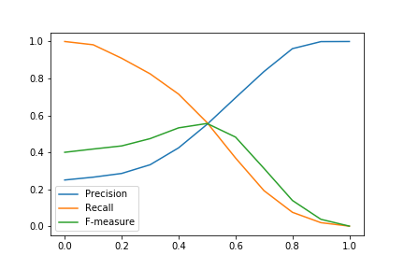
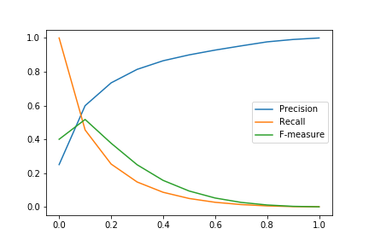
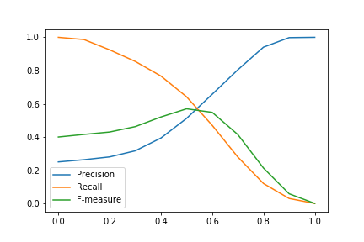
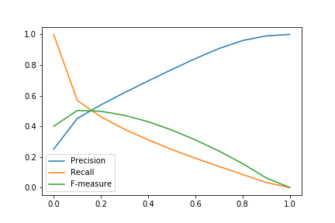
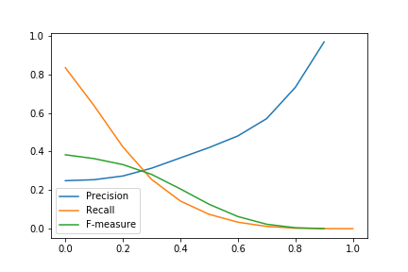
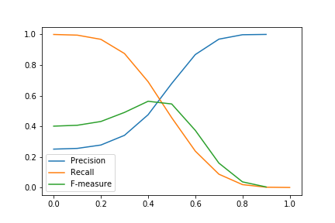
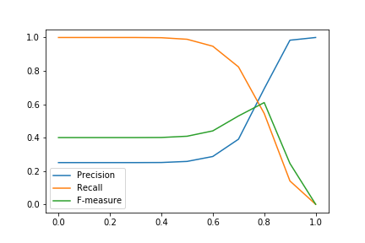
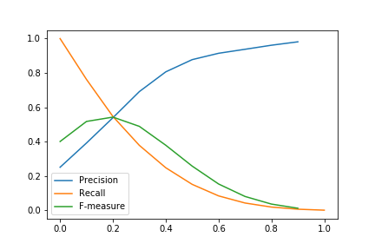
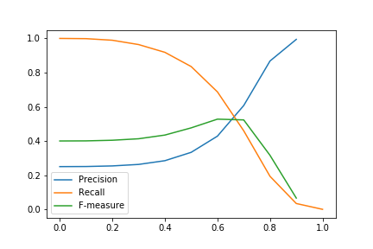
適合率・再現率・F値
どのベクトルでもF値は最大0.6程度
左上から順に，
BoW, TF-IDF, LSI,
LDA, PV-DM, PV-DBoW, AvgVec, SCDV, SCDV(no idf)

Slide 32
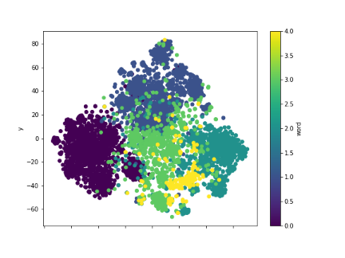
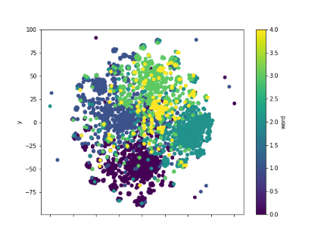
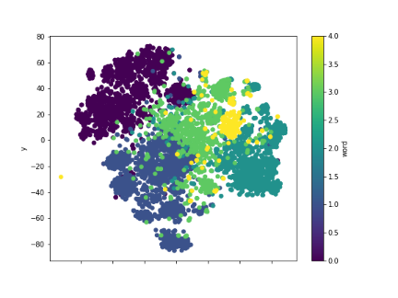
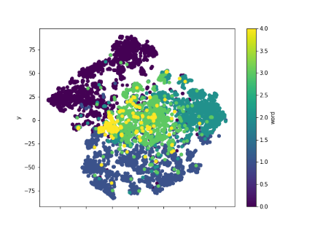
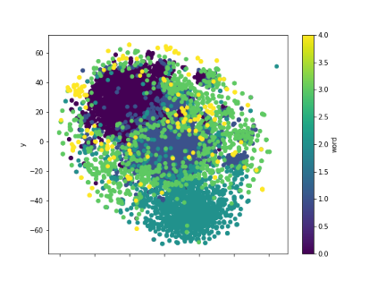
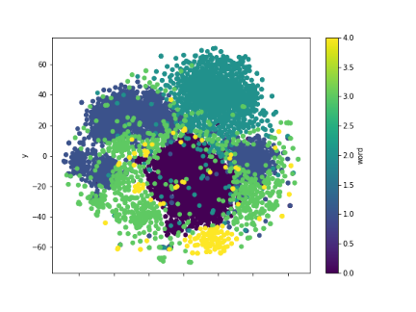
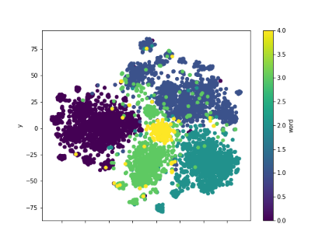
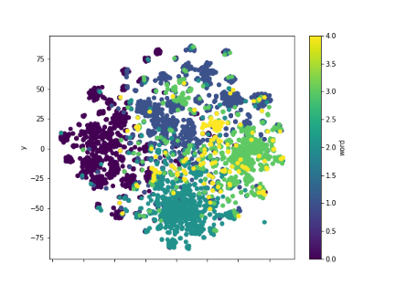
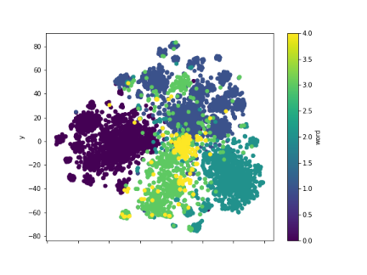
ベクトル表現 散布図
ベクトル空間上では問題ごとに固まっている
左上から順に，
BoW, TF-IDF, LSI,
LDA, PV-DM, PV-DBoW, AvgVec, SCDV, SCDV(no idf)

Slide 33
研究動機
TF-IDFを用いたクローン検出法が既存手法としてある
TF-IDF以外にベクトル表現を変更してクローン検出の実験を行った
しかし，どのベクトルでもF値は最大0.6程度
もっとF値を高くすることを目指したい
可視化したベクト表現は問題ごとに分離している． コサイン類似度ではなく，機械学習の手法を用いれば， 高い精度でコードクローンを判別できるのではないか？

